Slide 1
Βασική Χρήση Υπολογιστών
Session 8: Εισαγωγή στα δίκτυα υπολογιστών

Slide 2
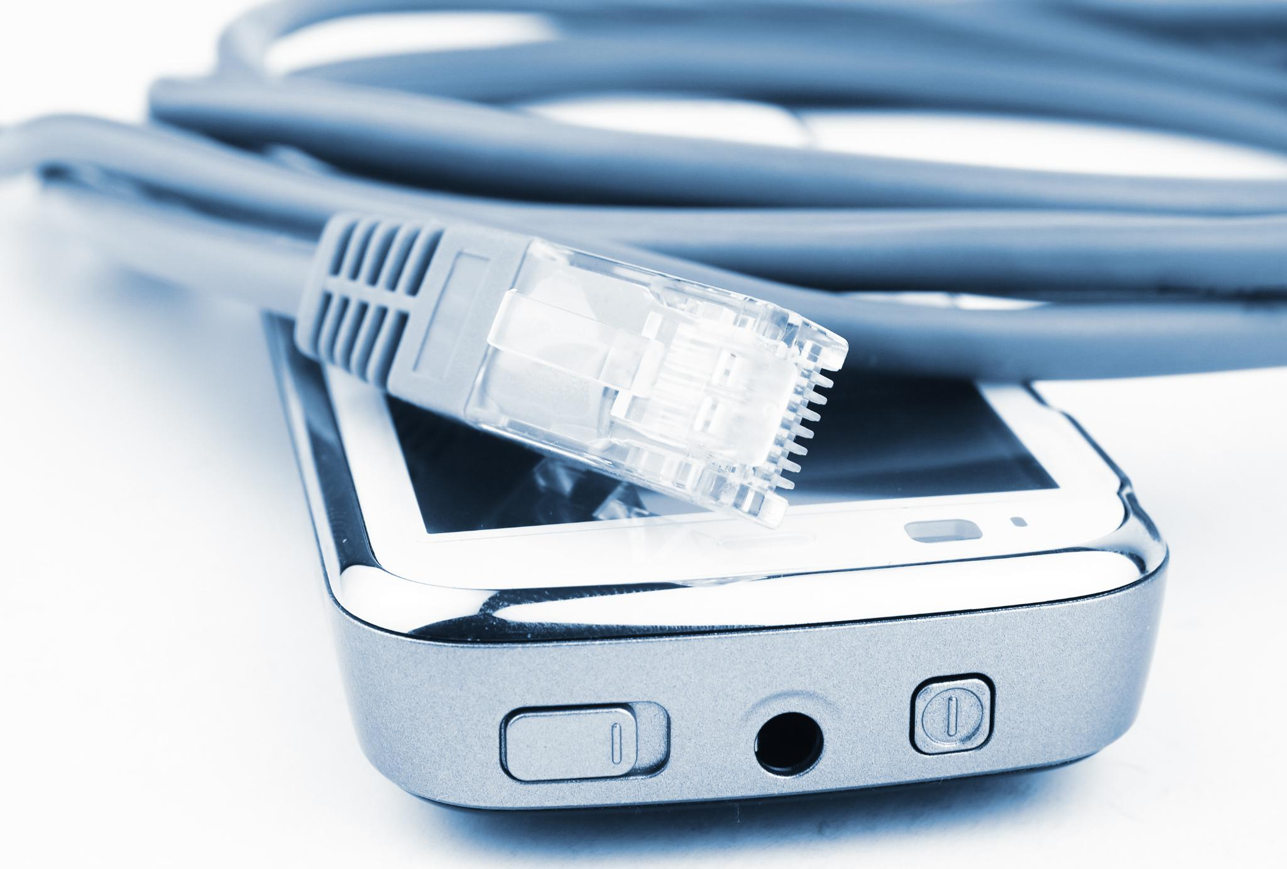
Session Overview
Basic Networking Concepts
  This session will cover basic networking concepts and their importance in modern computing, including different types of networks and network components.
Wired and Wi-Fi Connections
  Participants will learn about wired and Wi-Fi connections, how they differ from each other, and their advantages and disadvantages.
Network Configuration
  This session will cover basic concepts of network configuration, including IP addressing, subnetting, and DNS settings.
Network Cable Assembly
  Participants will learn how to assemble network cables, including different types of cables, connectors, and wiring standards.
Notes:
The objective of this session is to understand basic networking concepts, their importance in computing, and learn how to assemble network cables. We will cover the different types of networks, network components, wired and Wi-Fi connections, basic concepts of network configuration, and network cable assembly.

Slide 3
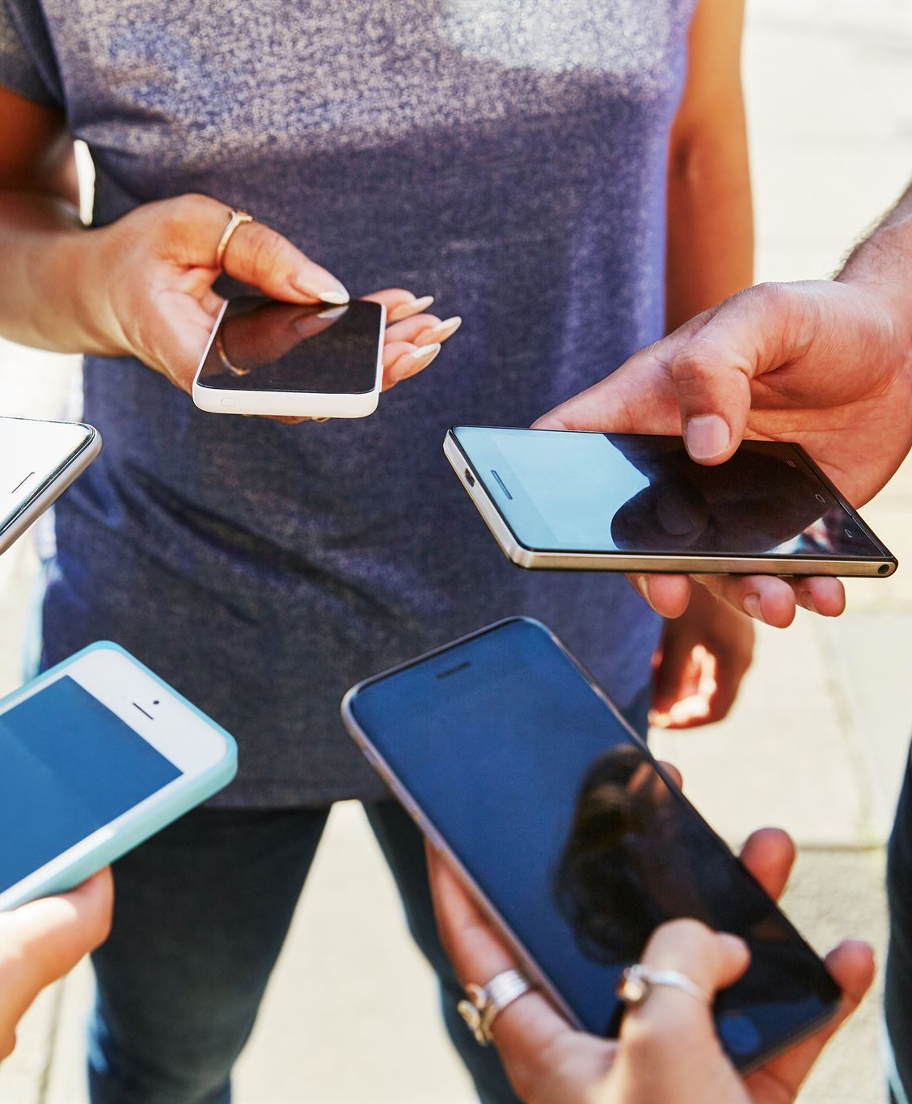
Εισαγωγή στα δίκτυα υπολογιστών
Τι είναι ένα δίκτυο υπολογιστών;
  Ένα δίκτυο υπολογιστών είναι μια ομάδα συσκευών, που μπορεί να αποτελείται από υπολογιστές, εκτυπωτές και διακομιστές (servers) που συνδέονται μεταξύ τους για να μοιράζονται πόρους και να επικοινωνούν μεταξύ τους.
  Τύποι Δικτύων Υπολογιστών
  Υπάρχουν διάφοροι τύποι δικτύων υπολογιστών, συμπεριλαμβανομένων των LAN, WAN και MAN. Αυτά τα δίκτυα έχουν διαφορετικά μεγέθη και χρησιμοποιούνται για διαφορετικούς σκοπούς.
  Σημασία της Δικτύωσης Υπολογιστών
  Η δικτύωση υπολογιστών έχει φέρει επανάσταση στον τρόπο που εργαζόμαστε και επικοινωνούμε. Επιτρέπει στους ανθρώπους να έχουν πρόσβαση σε πληροφορίες και πόρους από οπουδήποτε στον κόσμο και έχει καταστήσει δυνατή τη συνεργασία σε έργα με άτομα σε διαφορετικές τοποθεσίες

Slide 4
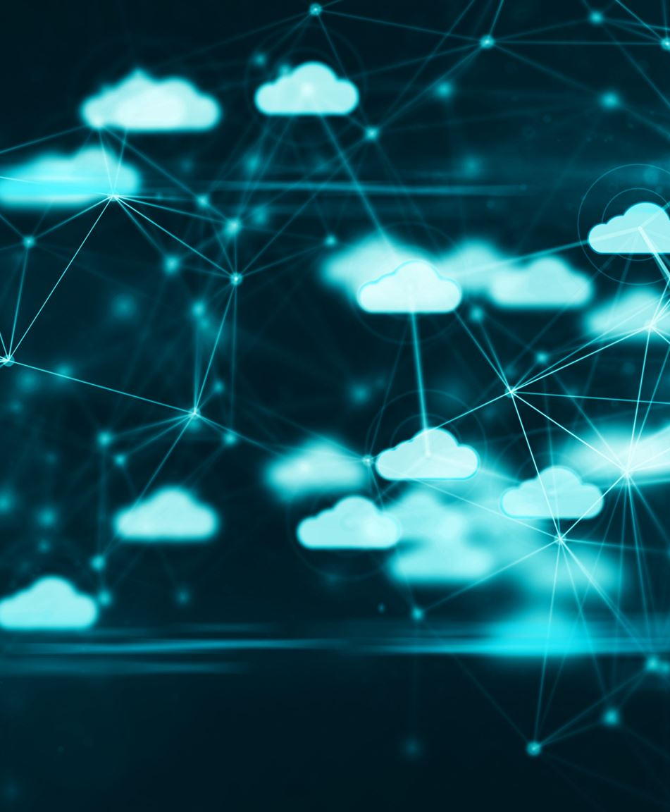
Τι είναι ένα δίκτυο υπολογιστών;
Ορισμός Δικτύου Υπολογιστών
Ένα δίκτυο υπολογιστών είναι μια ομάδα διασυνδεδεμένων συσκευών που μπορούν να επικοινωνούν μεταξύ τους και να μοιράζονται πόρους, όπως αρχεία, εκτυπωτές και πρόσβαση στο Διαδίκτυο.
Ταξινόμηση κατά μέγεθος
Τα δίκτυα υπολογιστών μπορούν να ταξινομηθούν ανάλογα με το μέγεθός τους, όπως LAN (τοπικό δίκτυο), MAN (Δίκτυο μητροπολιτικής περιοχής) και WAN (δίκτυο ευρείας περιοχής).
Ταξινόμηση με βάση τη χρήση τους
Τα δίκτυα υπολογιστών μπορούν επίσης να ταξινομηθούν ανάλογα με το εύρος τους, όπως το Δίκτυο Peer-to-Peer, το Client-Server Network και το Cloud Network.

Slide 5
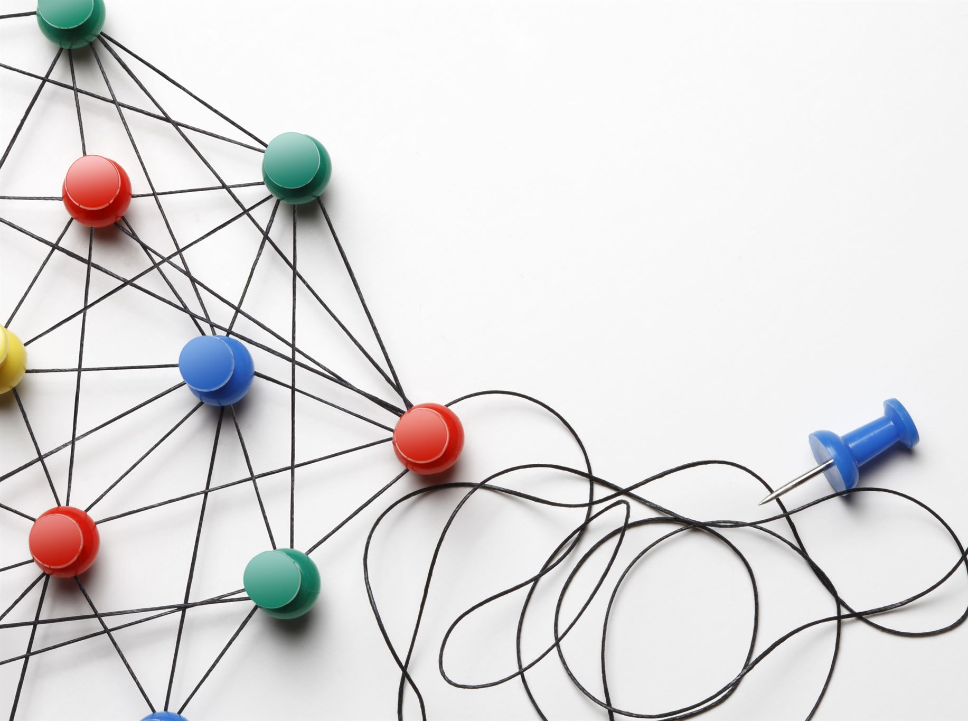
Types of Networks
Τοπικό Δίκτυο(LAN)
  Το LAN είναι ένα δίκτυο υπολογιστών και συσκευών που βρίσκονται σε μια μικρή γεωγραφική περιοχή, όπως ένα γραφείο ή ένα κτίριο. Χρησιμοποιείται συνήθως για την κοινή χρήση πόρων και τη σύνδεση συσκευών σε μια μικρή περιοχή.
  Δίκτυο ευρείας περιοχής (WAN)
  Το WAN είναι ένα δίκτυο που εκτείνεται σε μια μεγάλη γεωγραφική περιοχή, όπως μια πόλη ή μια χώρα. Χρησιμοποιείται συνήθως για τη σύνδεση LAN και άλλων δικτύων σε μεγάλη απόσταση.
Προσωπικό Δίκτυο Περιοχής (PAN)
Το PAN είναι ένα δίκτυο συσκευών που βρίσκονται σε μια μικρή περιοχή, όπως ο χώρος εργασίας ή το σπίτι. Χρησιμοποιείται συνήθως για τη σύνδεση προσωπικών συσκευών, όπως φορητού υπολογιστή σε τηλέφωνο ή φορητή συσκευή.
  Μητροπολιτικό Δίκτυο Περιοχής (MAN)
  Το MAN είναι ένα δίκτυο που εκτείνεται σε μια μητροπολιτική περιοχή, όπως μια πόλη ή κωμόπολη. Χρησιμοποιείται συνήθως για τη σύνδεση LAN και άλλων δικτύων μέσα σε μια πόλη, όπως μια πανεπιστημιούπολη ή μια επιχειρηματική περιοχή.

Slide 6
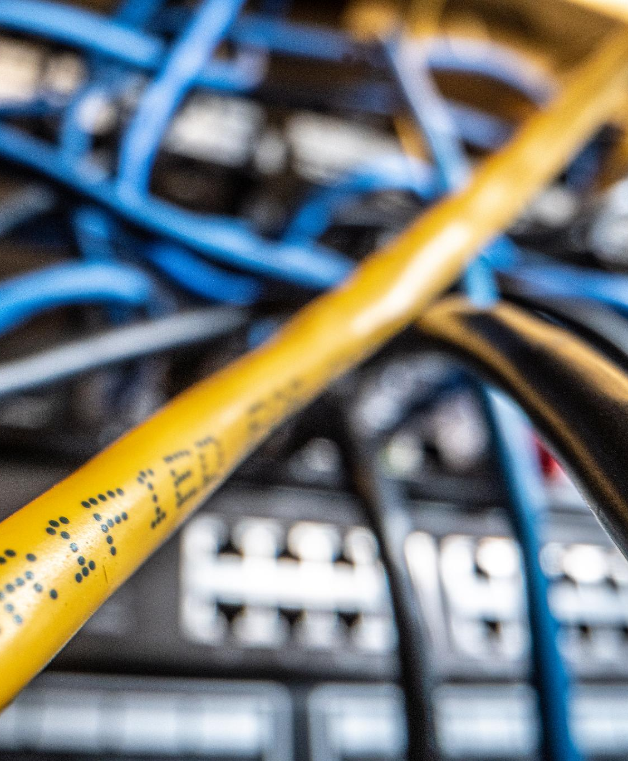
Δικτυακές συσκευές
Μεταγωγέας (Switches)
  Οι μεταγωγείς είναι συσκευές δικτύου που συνδέουν πολλές συσκευές μαζί σε ένα LAN και τους επιτρέπουν να επικοινωνούν μεταξύ τους. Λειτουργούν στο επίπεδο σύνδεσης δεδομένων του μοντέλου OSI και χρησιμοποιούν διευθύνσεις MAC για την προώθηση δεδομένων.
  Δρομολογητές (Routers)
  Οι δρομολογητές είναι συσκευές δικτύου που συνδέουν πολλά δίκτυα μεταξύ τους και επιτρέπουν την επικοινωνία μεταξύ συσκευών σε διαφορετικά δίκτυα. Λειτουργούν στο επίπεδο δικτύου του μοντέλου OSI και χρησιμοποιούν διευθύνσεις IP για την προώθηση δεδομένων.

Slide 7
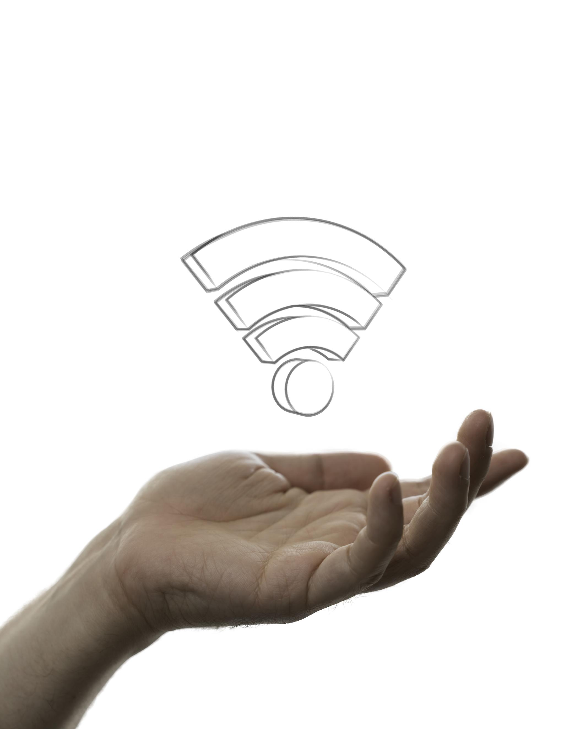
Σύνδεση σε δίκτυο: Ενσύρματο - Ασύρματο
Ενσύρματες συνδέσεις
Οι ενσύρματες συνδέσεις χρησιμοποιούν καλώδια για τη σύνδεση μιας συσκευής στο δίκτυο. Είναι πιο γρήγορες, πιο αξιόπιστες και πιο ασφαλείς από τις συνδέσεις Wi-Fi. Είναι ιδανικά για συσκευές που απαιτούν γρήγορη σύνδεση, όπως επιτραπέζιους υπολογιστές και κονσόλες παιχνιδιών.
  Ασύρματες συνδέσεις (Wi-Fi)
  Οι συνδέσεις Wi-Fi χρησιμοποιούν ραδιοκύματα για τη σύνδεση μιας συσκευής στο δίκτυο. Είναι πιο βολικές από τις ενσύρματες συνδέσεις, καθώς δεν απαιτούν καλώδια, αλλά είναι πιο αργές, λιγότερο αξιόπιστες και λιγότερο ασφαλείς. Το Wi-Fi είναι ιδανικό για φορητές συσκευές όπως κινητά τηλέφωνα και tablet.

Slide 8
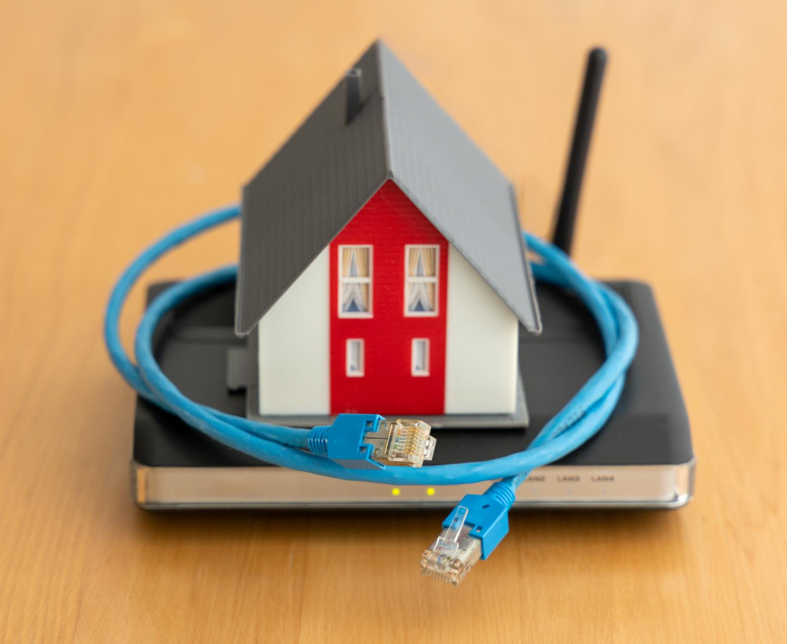
Ενσύρματες συνδέσεις
Αξιοπιστία και ασφάλεια
  Οι ενσύρματες συνδέσεις είναι γενικά πιο αξιόπιστες και ασφαλείς από τις ασύρματες συνδέσεις, καθώς υπάρχουν λιγότερες παρεμβολές και το σήμα είναι λιγότερο πιθανό να παραβιαστεί ή να υποκλαπεί.
  Δυσκολία στη σύνδεση
  Οι ενσύρματες συνδέσεις μπορεί να είναι πιο δύσκολο να εγκατασταθούν από τις ασύρματες συνδέσεις, καθώς απαιτούν φυσικά. Μπορεί επίσης να χρειαστούν να γίνουν τροποποιήσεις σε ένα κτίριο όπως για παράδειγμα η τοποθέτηση πριζών δικτύου.

Slide 9
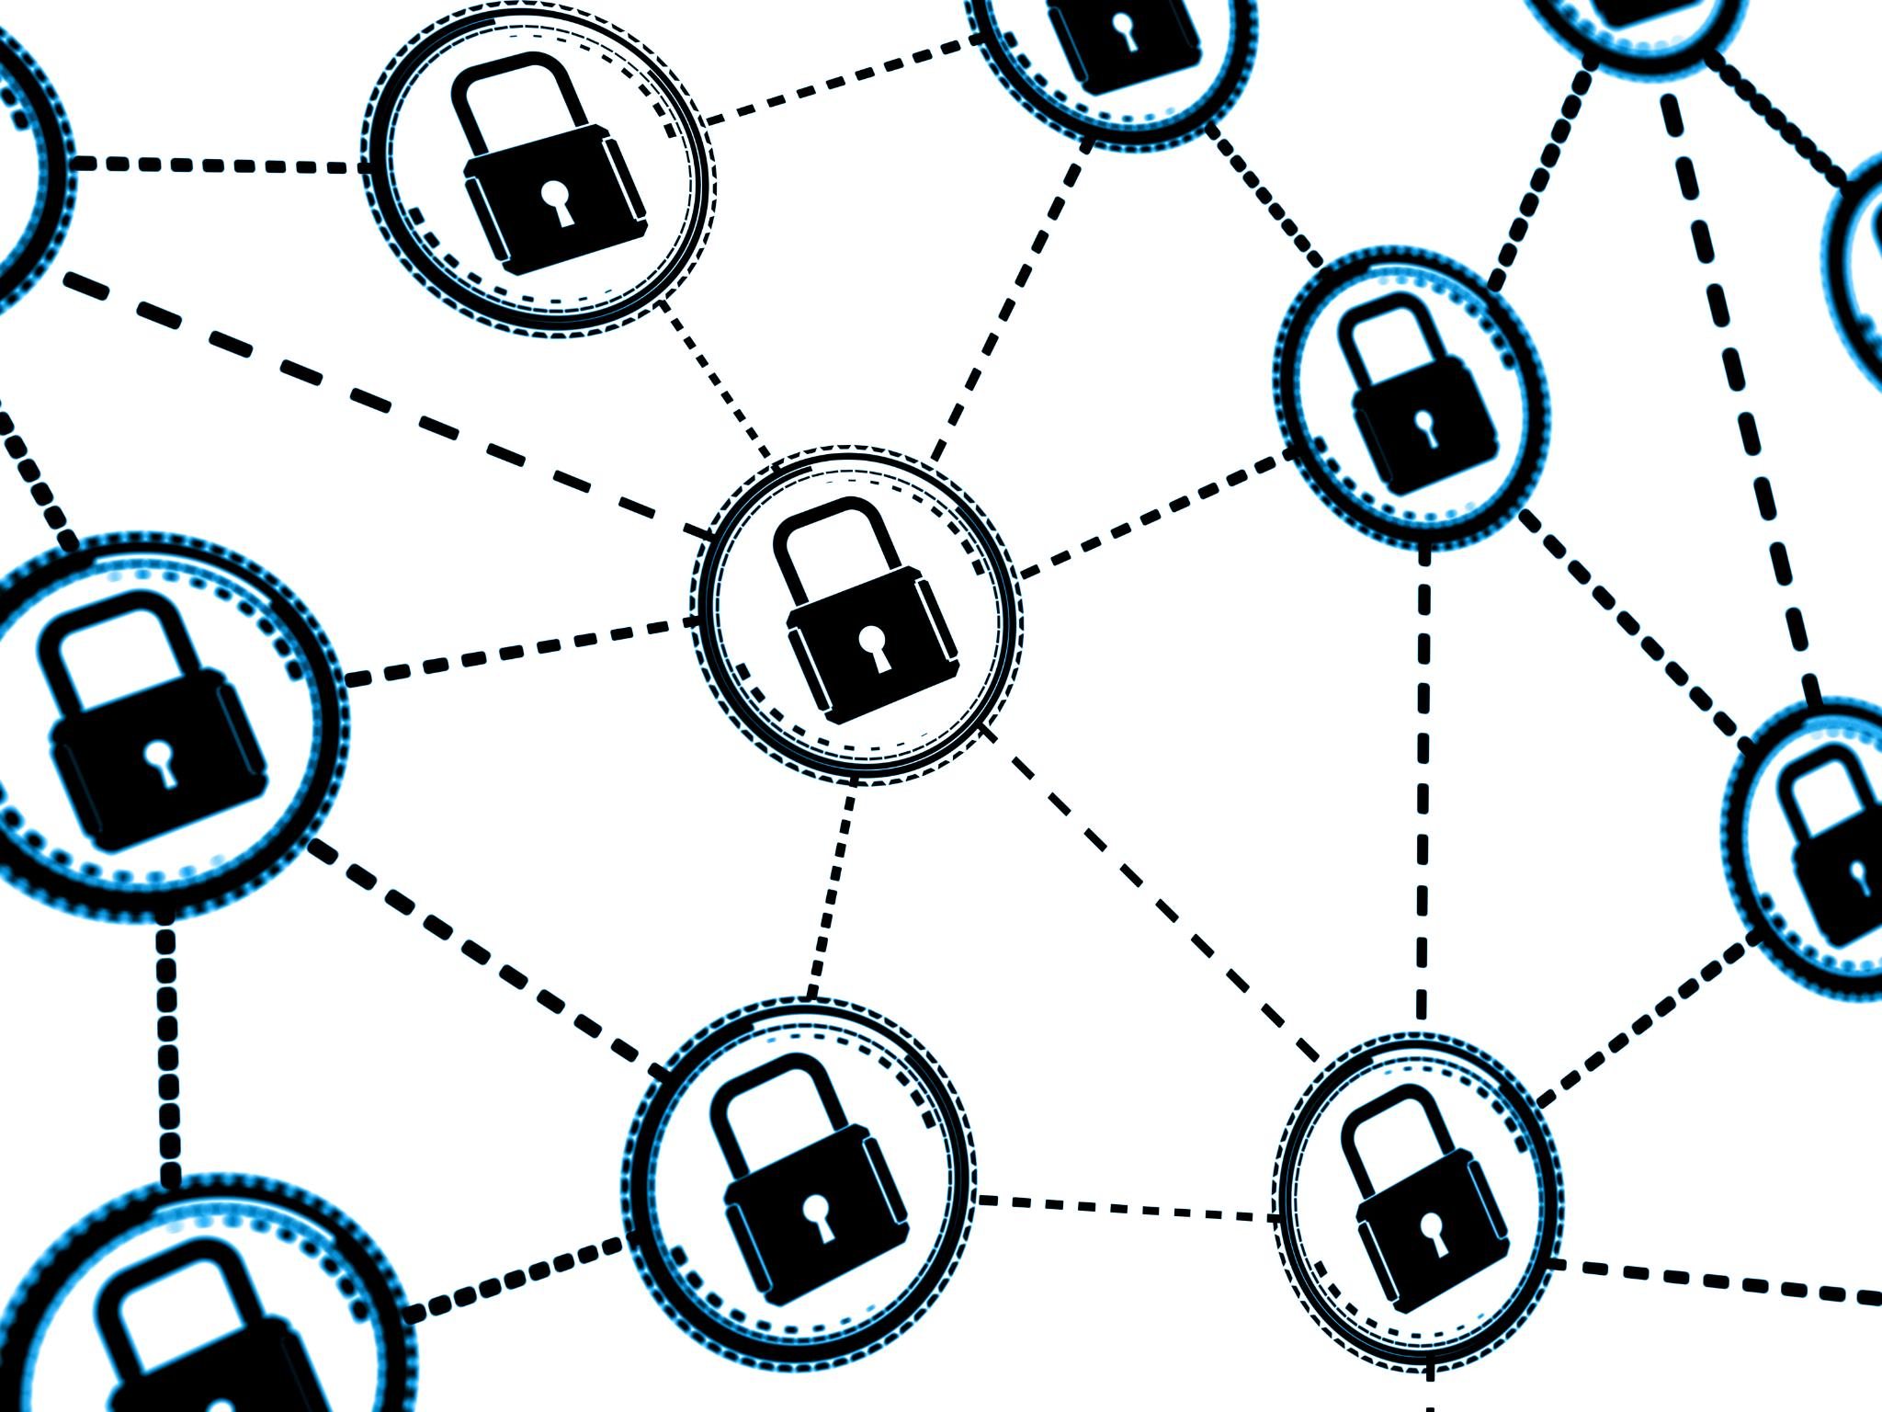
Ασύρματη σύνδεση (Wi-Fi)
Ασύρματη σύνδεση
  Μια ασύρματη σύνδεση Wi-Fi χρησιμοποιεί ασύρματα σήματα για σύνδεση σε δίκτυο, παρέχοντας έναν βολικό και εύκολο τρόπο σύνδεσης στο διαδίκτυο ή σε άλλες συσκευές.
  Ασφάλεια
  Αν και η ασύρματη σύνδεση είναι μια βολική μέθοδος σύνδεσης, μπορεί να μην είναι τόσο ασφαλής ή αξιόπιστη όσο μια ενσύρματη σύνδεση. Οι χρήστες θα πρέπει να λαμβάνουν μέτρα για την ασφάλεια των ασύρματων συνδέσεών τους, όπως η χρήση ισχυρών κωδικών πρόσβασης και κρυπτογράφησης.

Slide 10
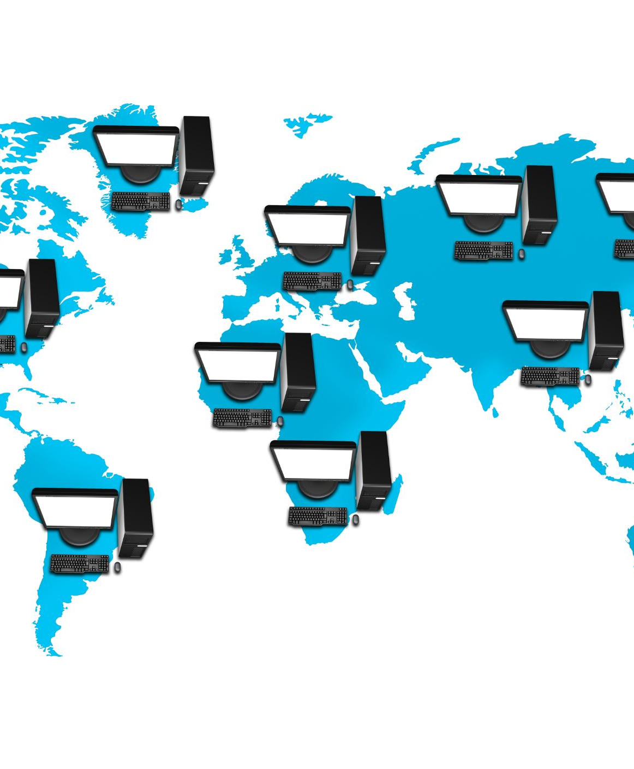
Βασικές έννοιες διαχείρισης δικτύου
IP Διεύθυνση
  Μια διεύθυνση IP είναι ένα μοναδικό αναγνωριστικό που εκχωρείται σε κάθε συσκευή που συνδέεται σε ένα δίκτυο. Ένα παράδειγμα μιας διεύθυνσης IP είναι: 195.202.35.12
  Μάσκα Υποδικτύου (Subnet Masks)
  Η μάσκα υποδικτύου είναι ένας αριθμός που καθορίζει ποιο μέρος μιας διεύθυνσης IP αντιπροσωπεύει το δίκτυο και ποιο μέρος αντιπροσωπεύει τη συσκευή. Χρησιμοποιείται για τη διαίρεση ενός δικτύου σε μικρότερα υποδίκτυα για καλύτερη οργάνωση και ασφάλεια.
  Gateways
  Μια πύλη είναι μια συσκευή που συνδέει δύο ή περισσότερα δίκτυα μεταξύ τους και δρομολογεί δεδομένα μεταξύ τους. Χρησιμοποιείται για να επιτρέψει την επικοινωνία μεταξύ συσκευών σε διαφορετικά δίκτυα.

Slide 11
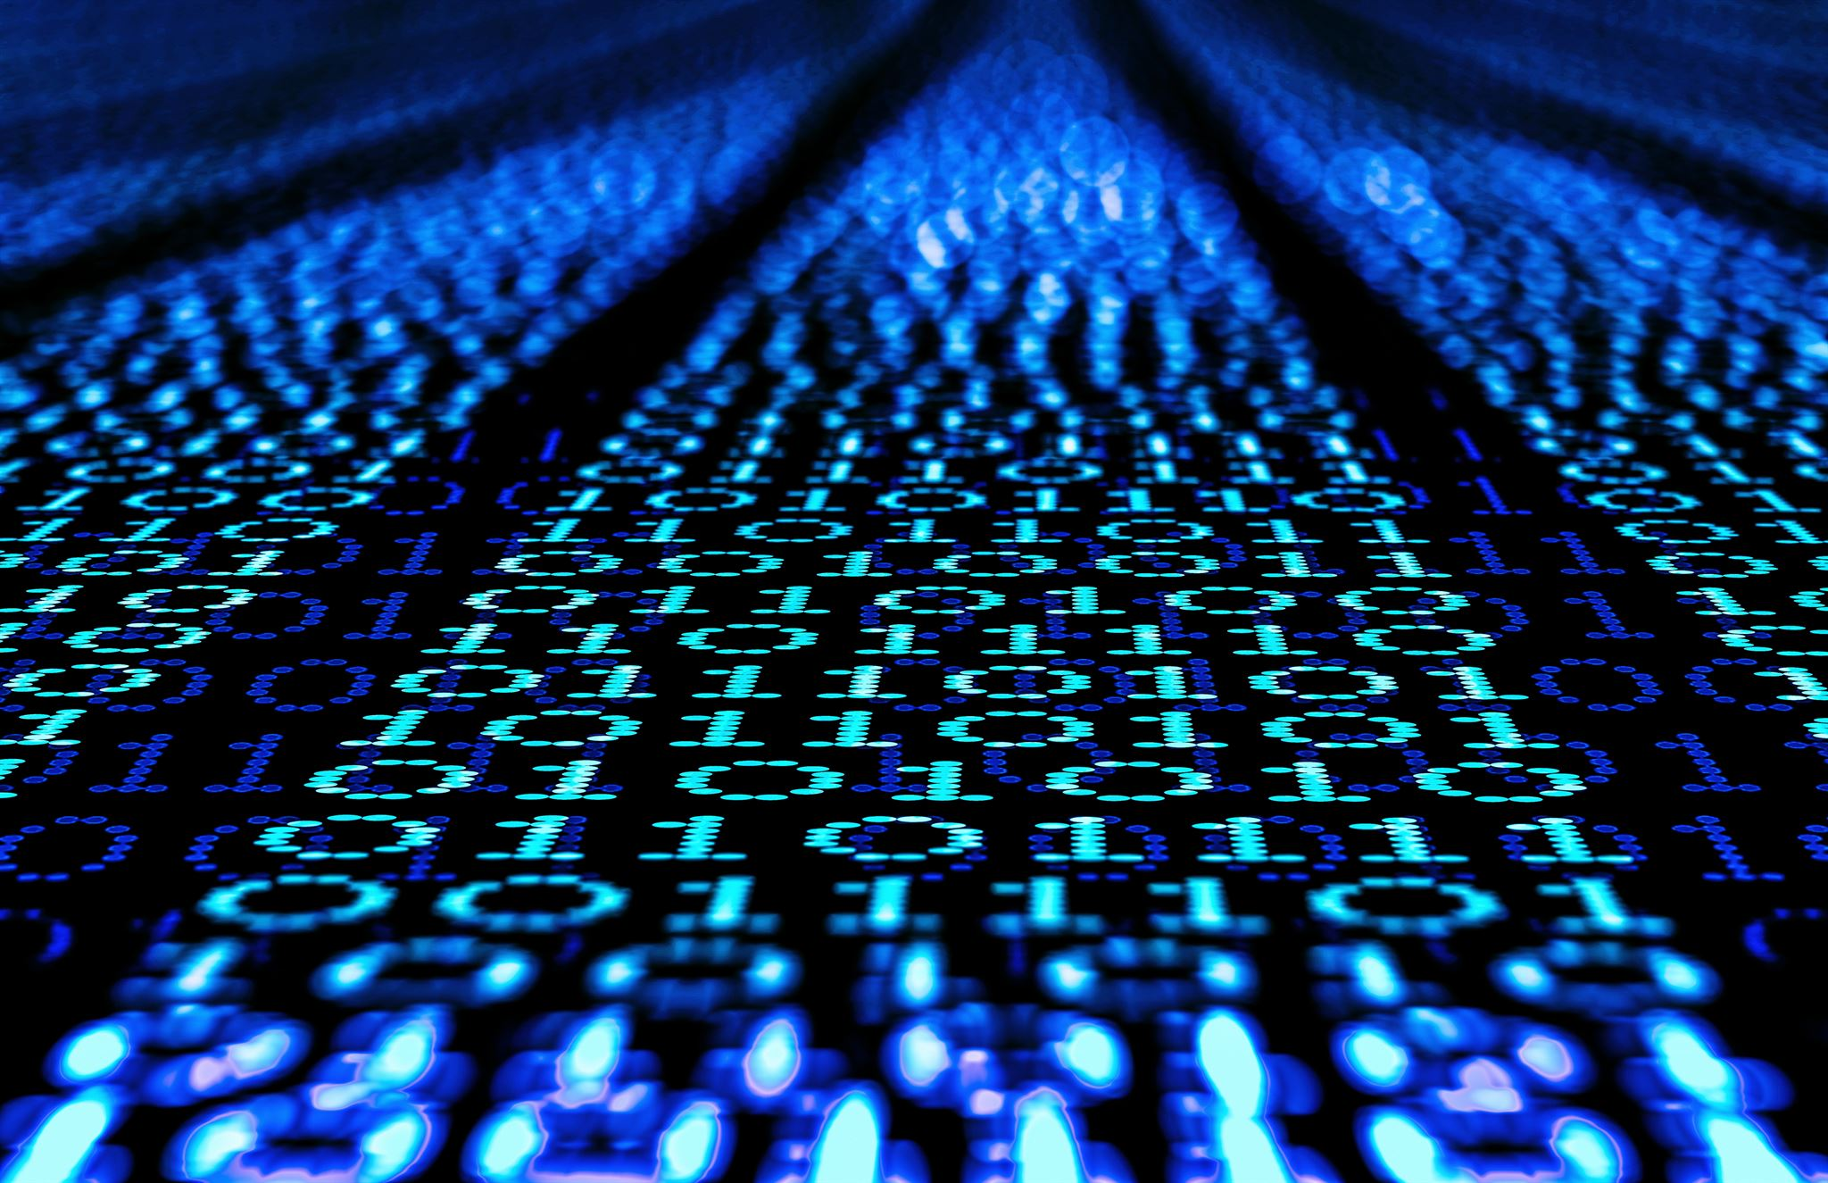
IP Διεύθυνση
  Μια διεύθυνση IP είναι ένα μοναδικό αναγνωριστικό που εκχωρείται σε κάθε συσκευή σε ένα δίκτυο. Χρησιμοποιείται για τη δρομολόγηση δεδομένων μεταξύ συσκευών και μπορεί να είναι είτε στατική είτε δυναμική ανάλογα με τη διαμόρφωση του δικτύου.

Slide 12

Μάσκα υποδικτύου
  H μάσκα υποδικτύου χρησιμοποιείται για τη διαίρεση ενός μεγαλύτερου δικτύου σε μικρότερα υποδίκτυα. Η υποδικτύωση επιτρέπει την πιο αποτελεσματική χρήση των διευθύνσεων IP και μπορεί να βελτιώσει την απόδοση και την ασφάλεια του δικτύου.

Slide 13
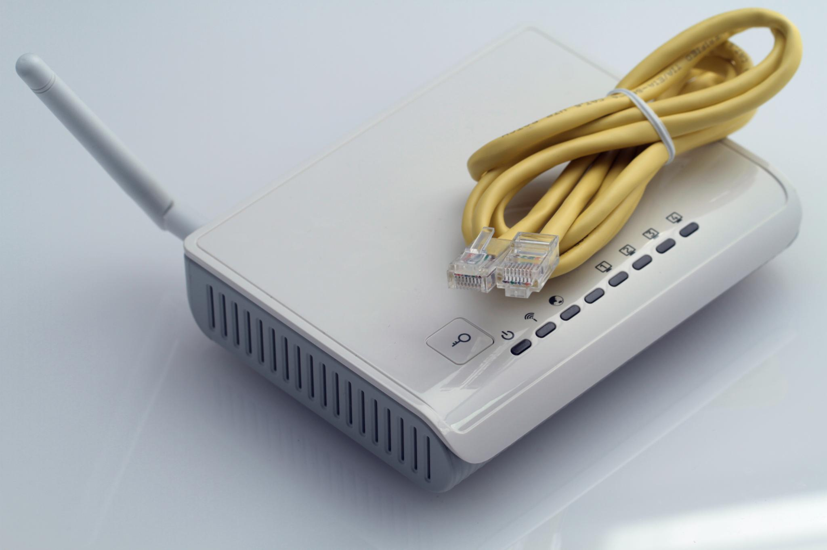
Gateways
  Μια πύλη (gateway) είναι μια συσκευή που συνδέει δύο διαφορετικά δίκτυα, επιτρέποντας την επικοινωνία μεταξύ τους. Λειτουργεί ως «γέφυρα» μεταξύ των δύο δικτύων και χρησιμοποιείται για τη δρομολόγηση δεδομένων μεταξύ τους.

Slide 14
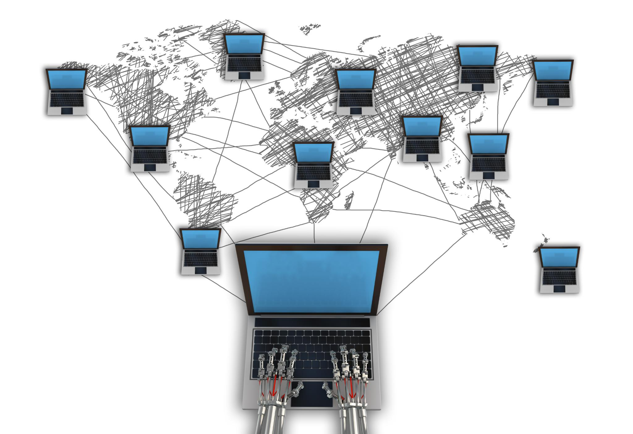
Σύνοψη
  Σε αυτό το μάθημα, μάθαμε για τις βασικές έννοιες της δικτύωσης υπολογιστών, διαφορετικούς τύπους δικτύων, στοιχεία δικτύου, ενσύρματες και συνδέσεις Wi-Fi, διαμόρφωση δικτύου και συναρμολόγηση καλωδίου δικτύου.

